Slide 1
Cartão de Crédito
Progresso 04/11/2024

Slide 2
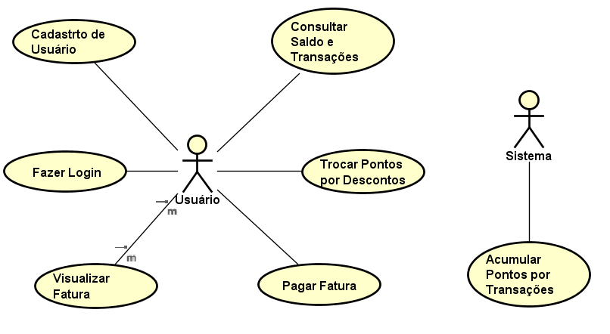
Diagrama de caso de uso

Slide 3
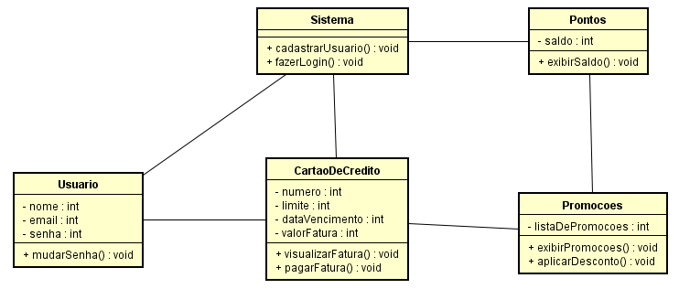
Diagrama de classe

Slide 4
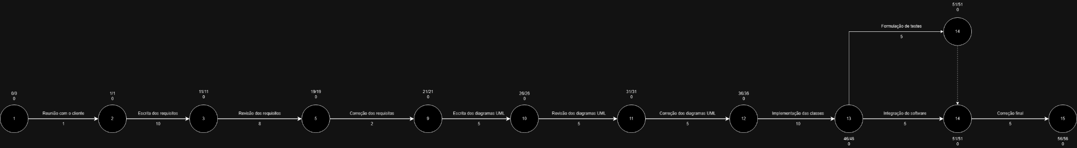
Diagrama de classe

